Slide 1
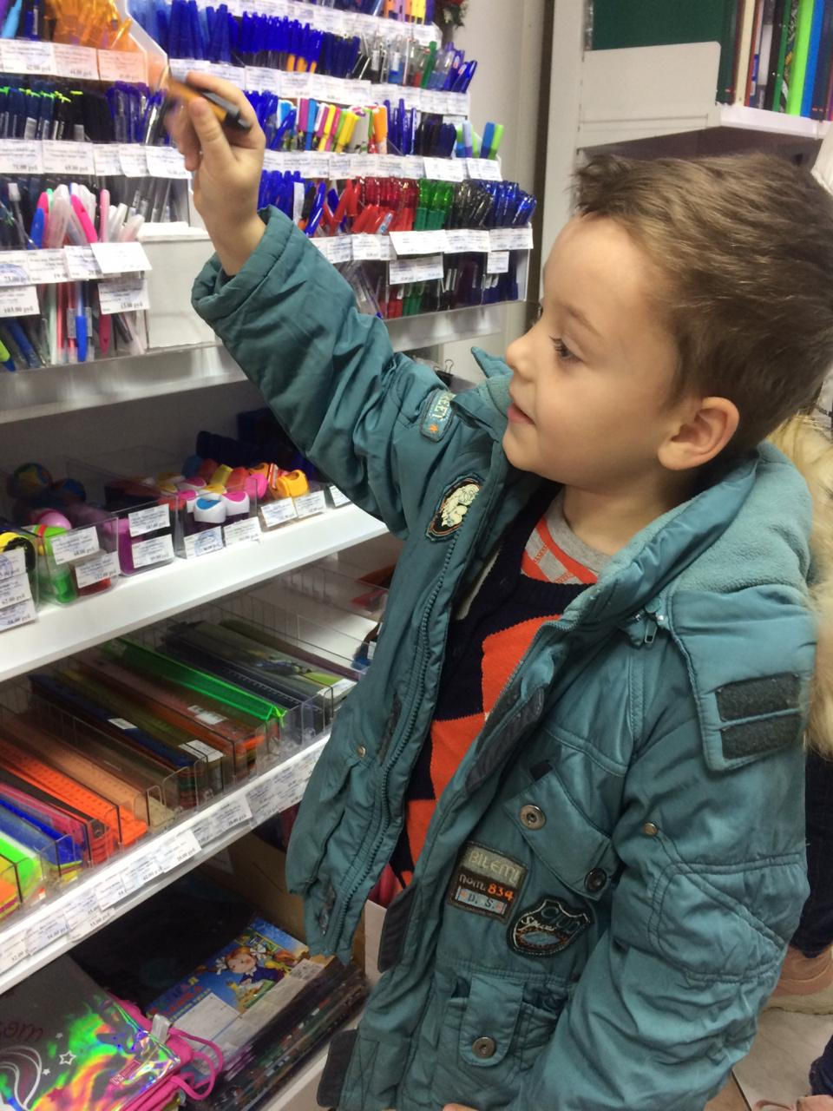
ИССЛЕДОВАТЕЛЬСКИЙ проект семьи Волошиных «Какая ручка самая экономичная»
Муниципальное бюджетное дошкольное образовательное учреждение детский сад общеразвивающего вида № 27

Slide 2
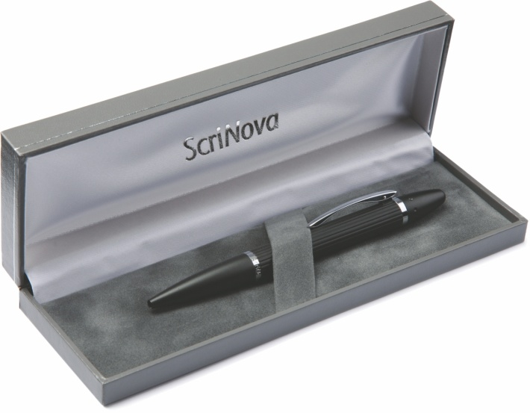
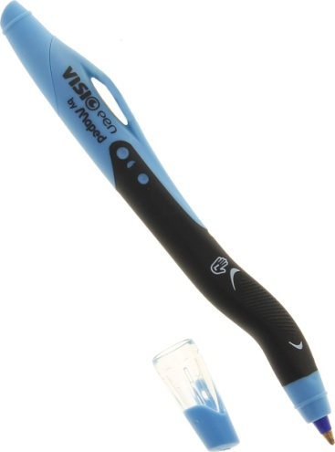
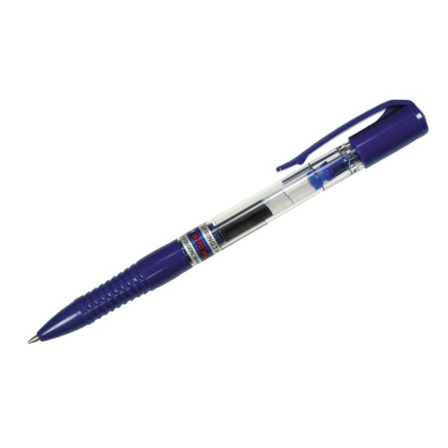
Виды ручек
Ручка премиальная
Ручка шариковая автоматическая
Ручка для левшей
Ручка ролерная
Ручка гелевая

Slide 3
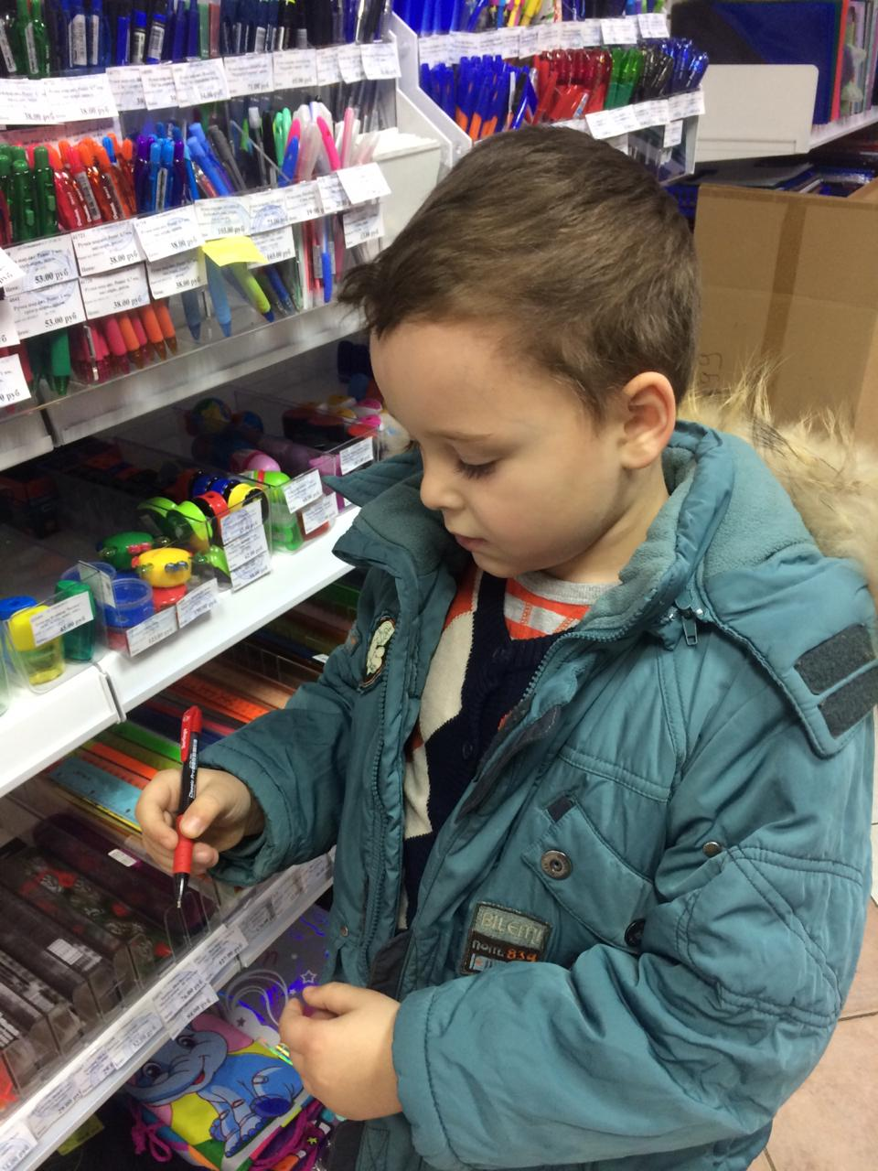
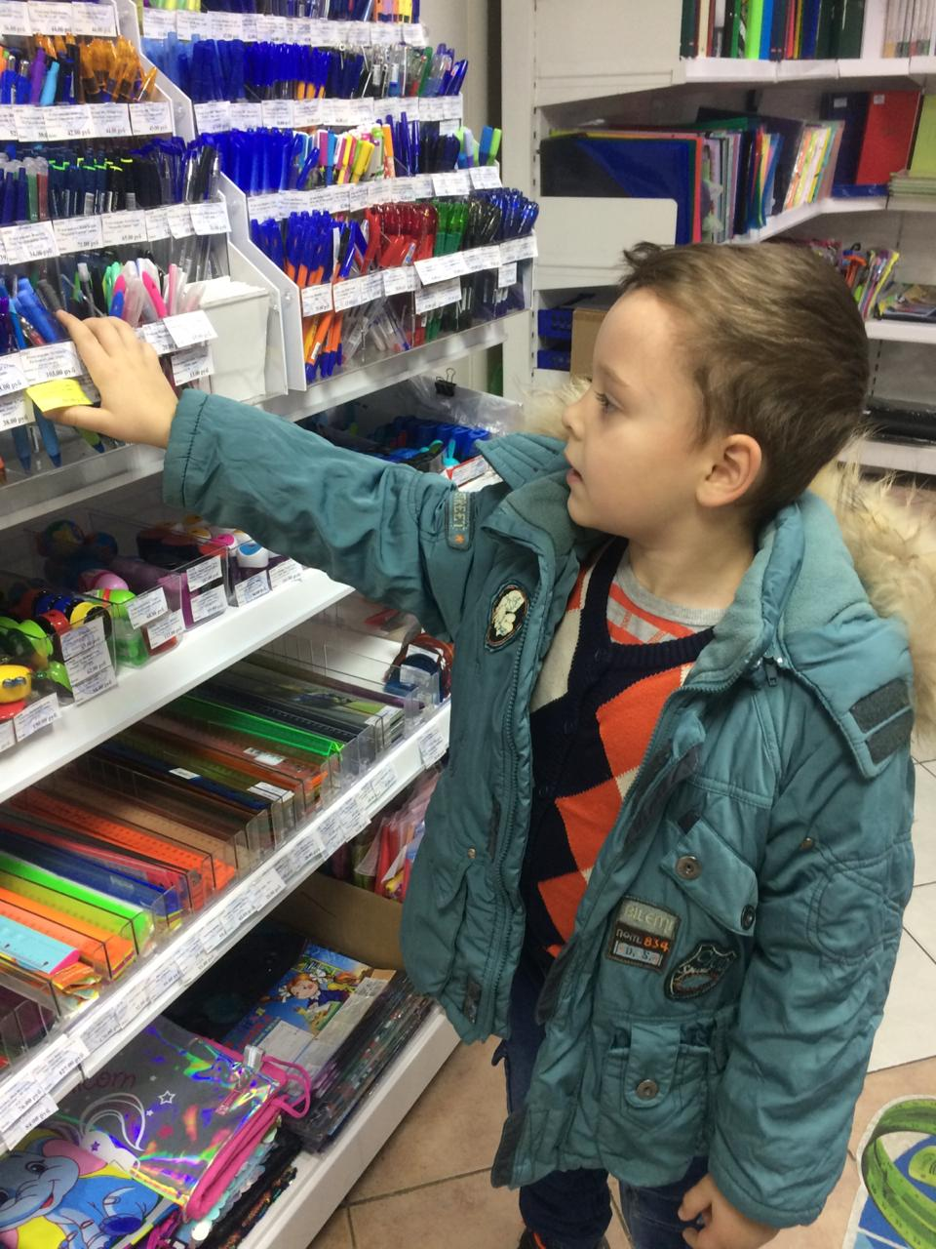
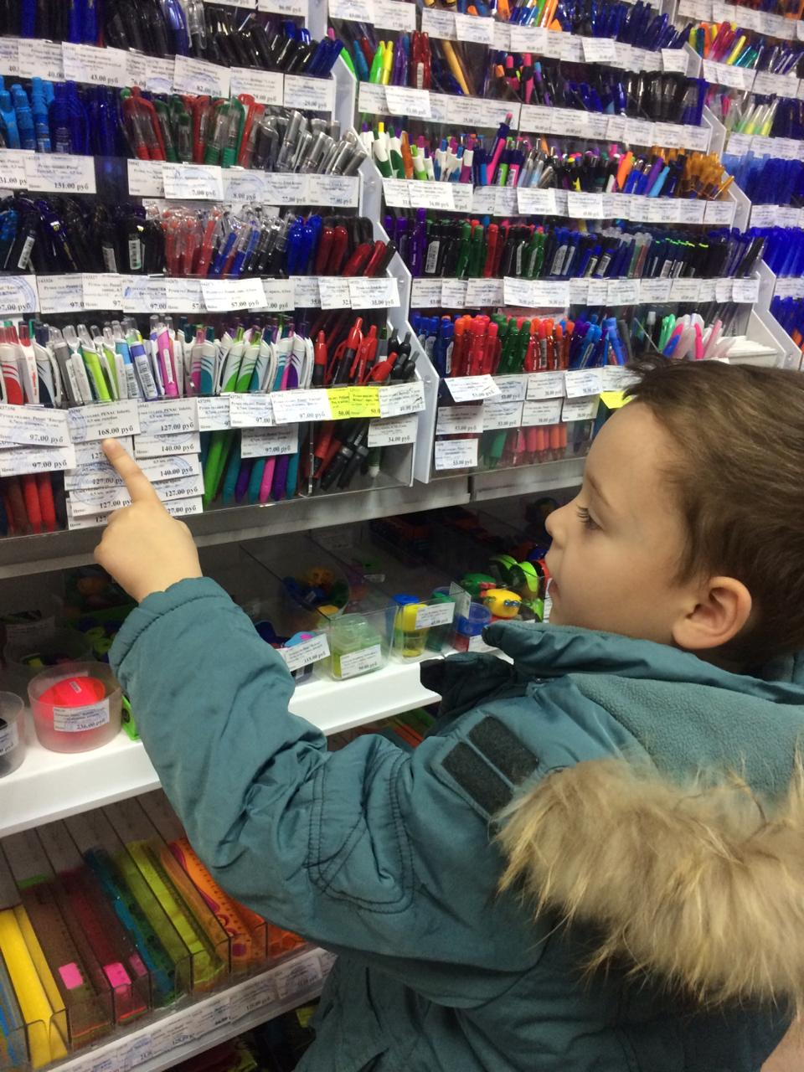
Выбор и покупка ручек в магазине
Удобство и красота
Разнообразие и виды
Цена, от чего зависит?

Slide 4
Сравнение ручек
Сортировка по конструкции
Сортировка по видам чернил

Slide 5
Сравнение конструкции ручек
обычные
автоматические

Slide 6
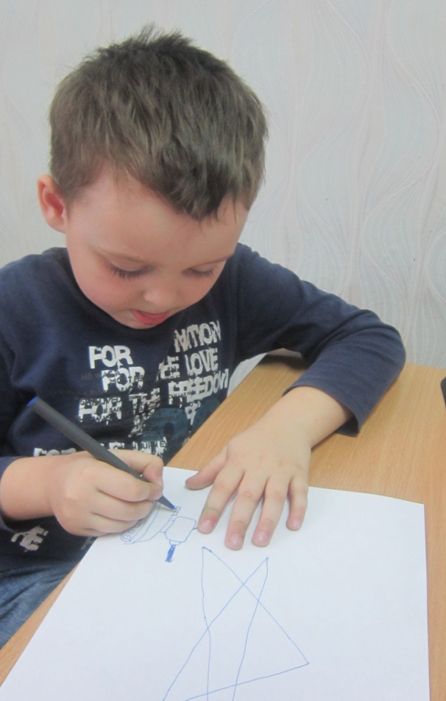
Сравнение следов оставляемых ручкой
Шариковая
Гелевая
Ролерная

Slide 7
Расход пасты /геля
Расход геля
Уровень расхода пасты, геля и чернил

Slide 8
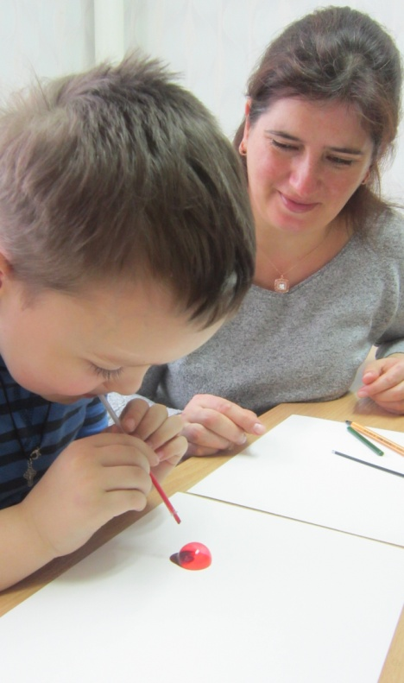
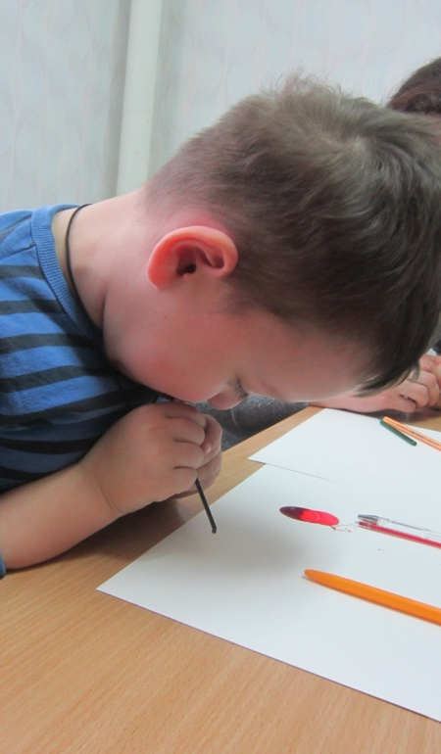
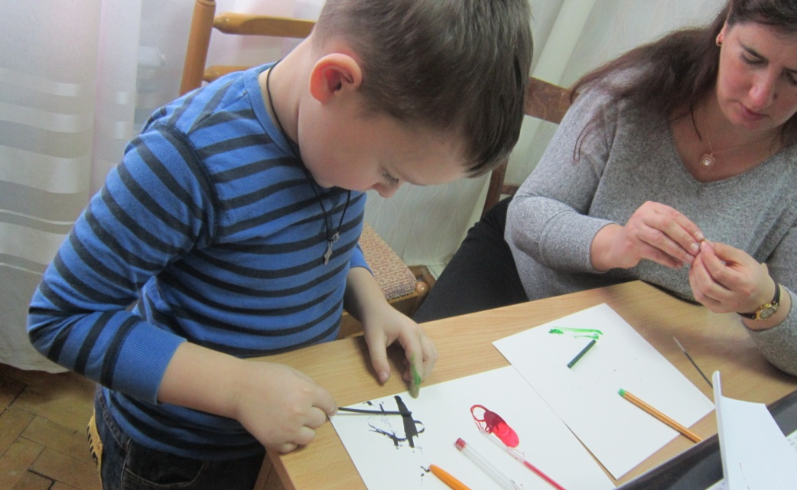
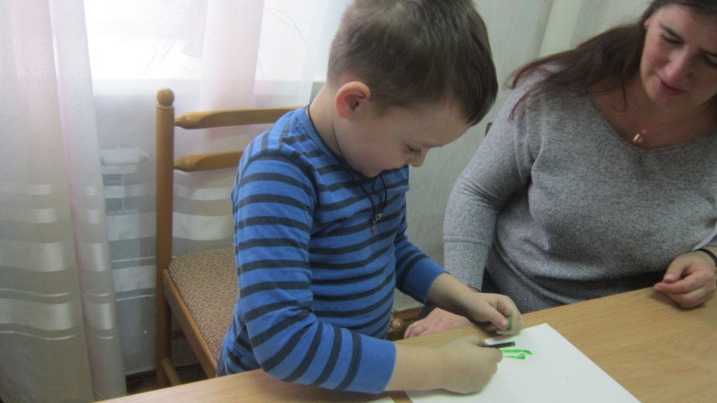
А что внутри?
Паста, гель тушь

Slide 9
Какая ручка экономичнее
 | шариковая | гелевая | ролерная
Цена | 12 руб + | 170 руб | 190 руб
Расход чернил | + | ++++ | +++++++
Сколько раз можно использовать | 111111 + | 1 | 1

Slide 10
Какая ручка экономичнее

Slide 11
исследование: Какой из шариковых ручек удобнее писать

Slide 12
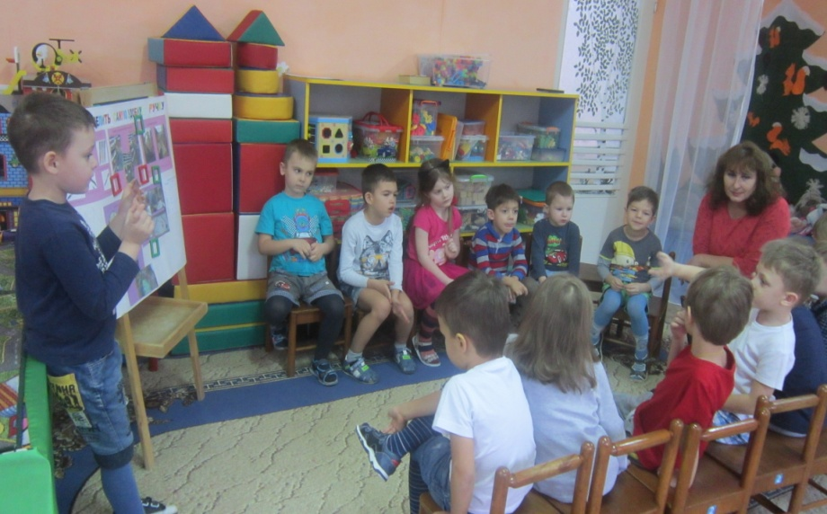
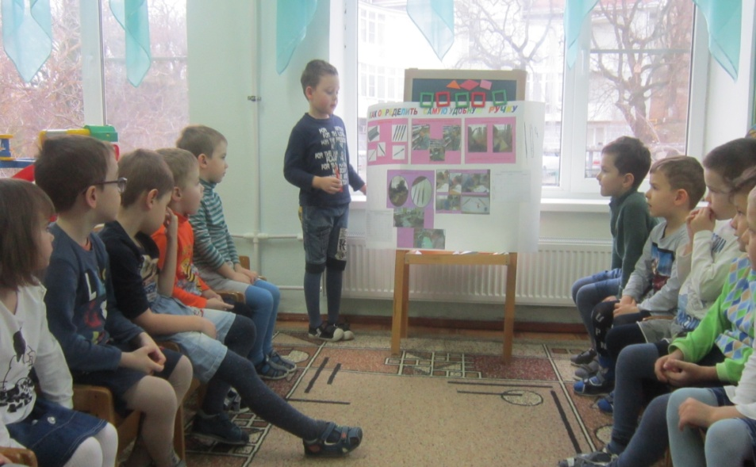
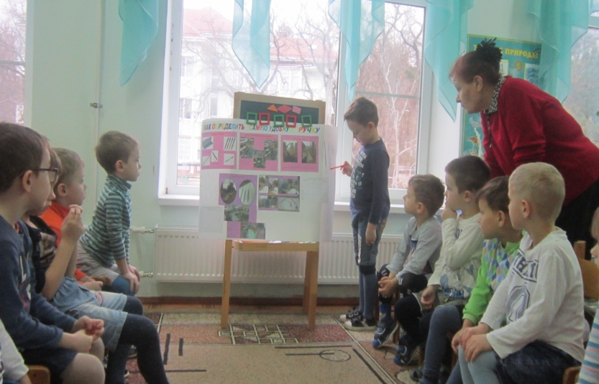
Представление проекта детям старших групп

Slide 13
Результат
Современные ручки отличаются между собой:
- по цвету корпусов и по материалу, из которого сделаны (дерево, резина, пластик, металл);
- по особенностям конструкции (обычные и автоматические);
- способами подачи чернил, качеством самих чернил, видами линий, которые оставляют на бумаге;
Расход чернил в ручках происходит по-разному: в гелевых и ролерных заканчивается быстрее, чем в обычных ручках;
Самые дорогие по цене, гелевые и ролерные, дешевые -шариковые ручки;
Самые экономичные ручки- это шариковые: недорого стоят, пасты хватает надолго, при необходимости можно пасту заменить.

Slide 14
БЛАГОДАРЮ ЗА ВНИМАНИЕ!

